Slide 1
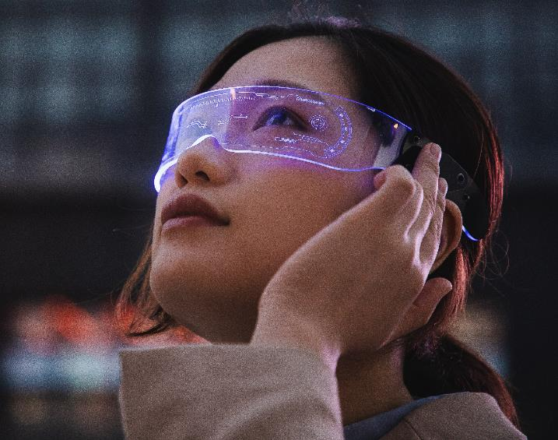
Reconnaissance Faciale en Python
Réalisé par : Nader Ben Nejma
Le : 06/01/2023

Slide 2
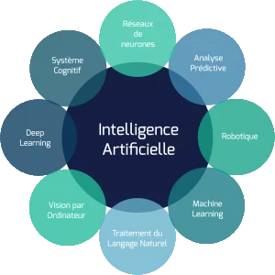
Utilisations DE IA

Slide 3
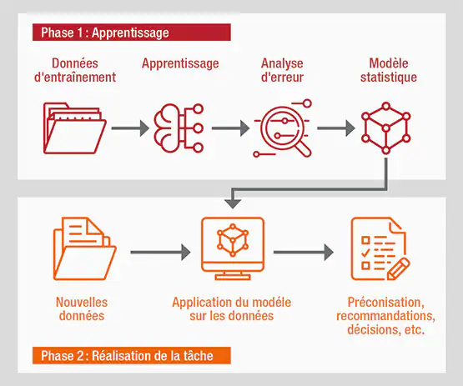
Intelligence artificielle

Slide 4
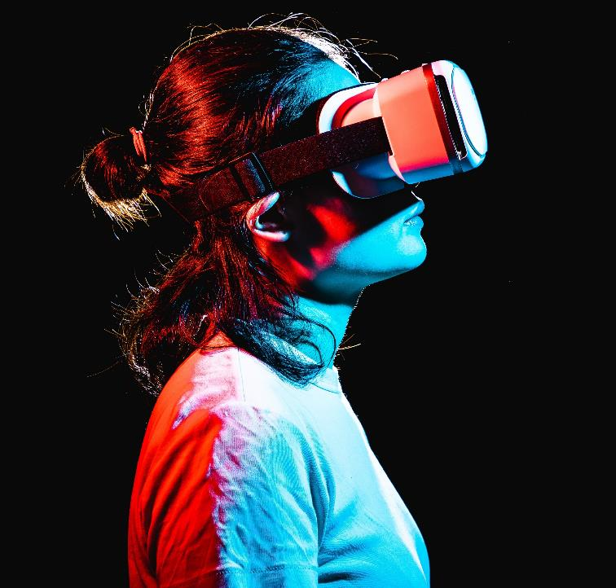
la reconnaissance FACIALE
Un système de reconnaissance faciale est une application logicielle utilisant l’intelligence artificielle visant à reconnaître une personne grâce à son visage de manière automatique.
Une personne peut être identifié dans une image ou vidéo à partir de traits spécifique dans son visage qui forme son identité numérique,

Slide 5
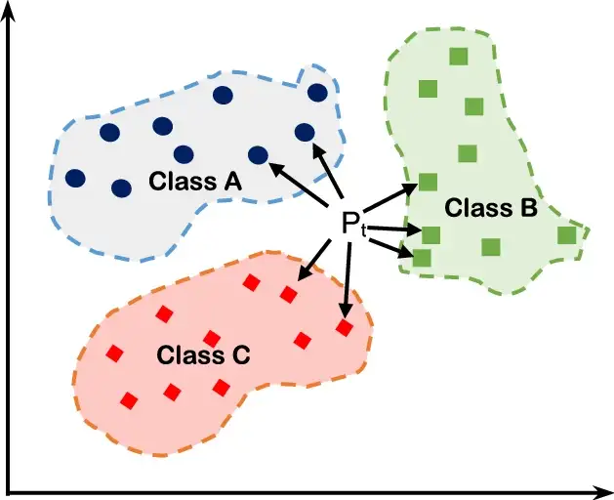
K-Nearest Neighbour

Slide 6
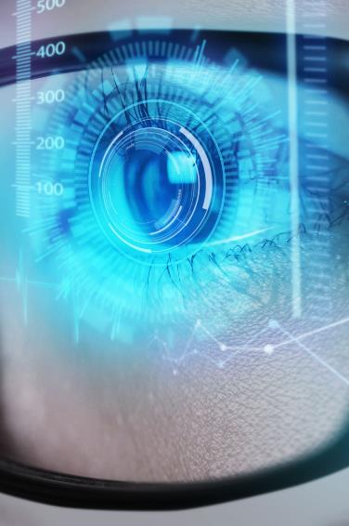
Domaines d’utilisation
Surveillance policière
Réseaux sociaux
Vérification d’identité
En ce qui concerne l'utilisation de réseaux sociaux sur internet, comme pour Facebook ou Google+
La reconnaissance faciale peut permettre ou non l'accès un logement ou une pièce (Domotique) : différents équipements comme SekuFACE ou iFace utilisent en effet la reconnaissance faciale pour s'assurer de l'identité de l'utilisateur.
Un des domaines importants d'application de ces systèmes est la surveillance de type policier. Elle facilite la recherche d'identité d'une personne à l'aide d'une photo ou d'une vidéo.
Sécurité
Paiement
La sécurité est le principal domaine d'application des systèmes de reconnaissance faciale.
Le système s'assure dans ce cas que l'utilisateur est bien un utilisateur valide avant de l'autoriser à accéder à un élément donné. Cela peut être utilisé dans un lieu publique
Le système de reconnaissance faciale serait utilisé dans le paiement du métro de Pékin, selon le Beijing Daily

Slide 7
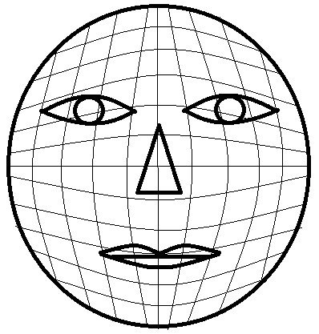
Types de Reconnaissances
Reconnaissance 2D
Considérée comme la méthode « classique » de reconnaissance faciale35, cette méthode consiste à reconnaître l'utilisateur à partir d'une photo de lui. Cette photo peut être capturée par une caméra dans un but de sécurité, ou simplement être déjà enregistrée dans le cadre d'une assistance à l'utilisateur. La reconnaissance est alors effectuée par un algorithme qui peut s'appuyer sur différents éléments36, comme la forme d'éléments du visage37 tels que les yeux et leur écartement, la bouche, le visage…
Reconnaissance 3D
Cette méthode est considérée comme une amélioration de la reconnaissance 2D. En effet, elle crée un modèle 3D depuis plusieurs photos effectuées successivement ou depuis une vidéo, cela permettant d'avoir différents points de vue de la personne à reconnaître afin de créer le modèle 3D.

Slide 8




Bibliothèque plus reconnues
Amazon Rekognition
Librairie PYTHON face_recognition
OpenCV (pour Open Computer Vision) est une bibliothèque libre, initialement développée par Intel, spécialisée dans le traitement d'images en temps réel. La société de robotique Willow Garage, puis la société ItSeez se sont succédé au support de cette bibliothèque. Depuis 2016 et le rachat de ItSeez par Intel, le support est de nouveau assuré par Intel..
DeepFace est un système de reconnaissance faciale d'apprentissage en profondeur créé par un groupe de recherche de Facebook. Il identifie les visages humains dans les images numériques.
Un autre produit qui fournit deux ensembles d'API : Amazon Rekognition Image pour les images et Amazon Rekognition Video pour les vidéos. Les deux API effectuent des analyses de détection et de reconnaissance d'images et de vidéos qui procurent de l'information utile à vos applications.
Reconnaître et manipuler les visages depuis Python ou depuis la ligne de commande avecla bibliothèque de reconnaissance faciale la plus simple au monde.Construit à l'aide de la reconnaissance faciale de pointe de dlibconstruit avec un apprentissage en profondeur. Le modèle a une précision de 99,38% sur laLabellisé Faces in the Wild benchmark.

Slide 9
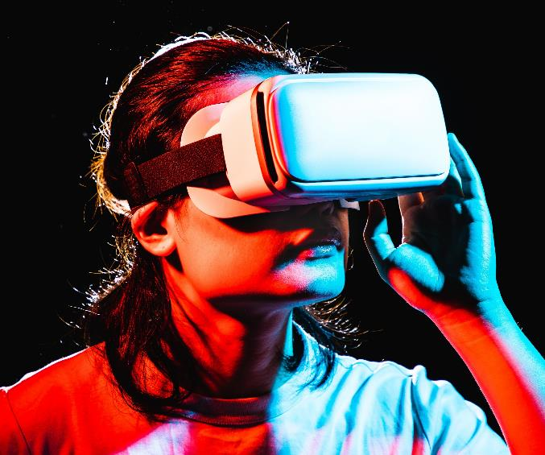
Algorithmes d'apprentissages
K-means
AdaBoost et divers algorithmes de boosting
Réseau de neurones artificiels
Séparateur à vaste marge
Estimateur (statistique)
Les arbres de décision et les forêts aléatoires ​

Slide 10
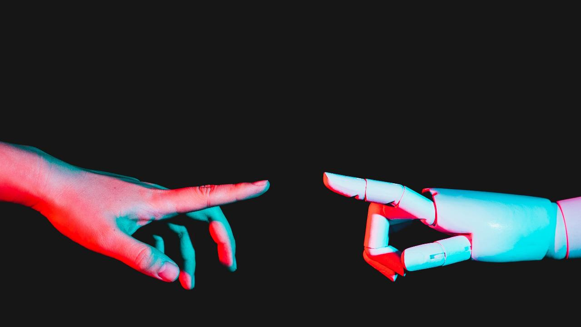
Présentation du L’application

Slide 11
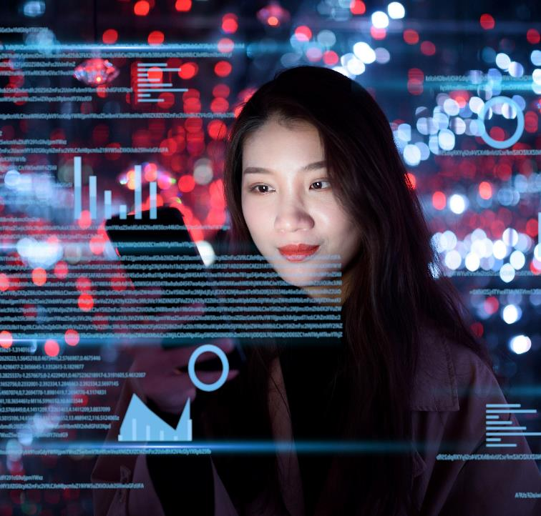

Etapes d’exécution
Apprentissage
L’application charge tout d’abord la bibliothèque des visages et noms correspondants identifiés initialement dans une liste numérisé
Capture
En suite elle capture une image de la caméra, l’analyse et en extrait les visages présents avec leurs
Prédiction
En fin elle identifie les visages selon la bibliothèque déjà enregistrée et affiche leurs noms utilisant un rapprochement des distances et choix de l’optimal

Slide 12
Fonctionnalités Annexes :
Menu interactive
Journalisation fichier
Alimentation temps réel
Un menu clavier est ajouter pour faciliter la manipulation de l’application
A chaque présence ou sortie d’un personnage de la zone de capture, une ligne de journal est ajouté dans un fichier LOG​
Quand une nouvelle personne est introduite dans ​la zone, l’utilisateur peut l’introduire dans l’apprentissage de l’application

Slide 13
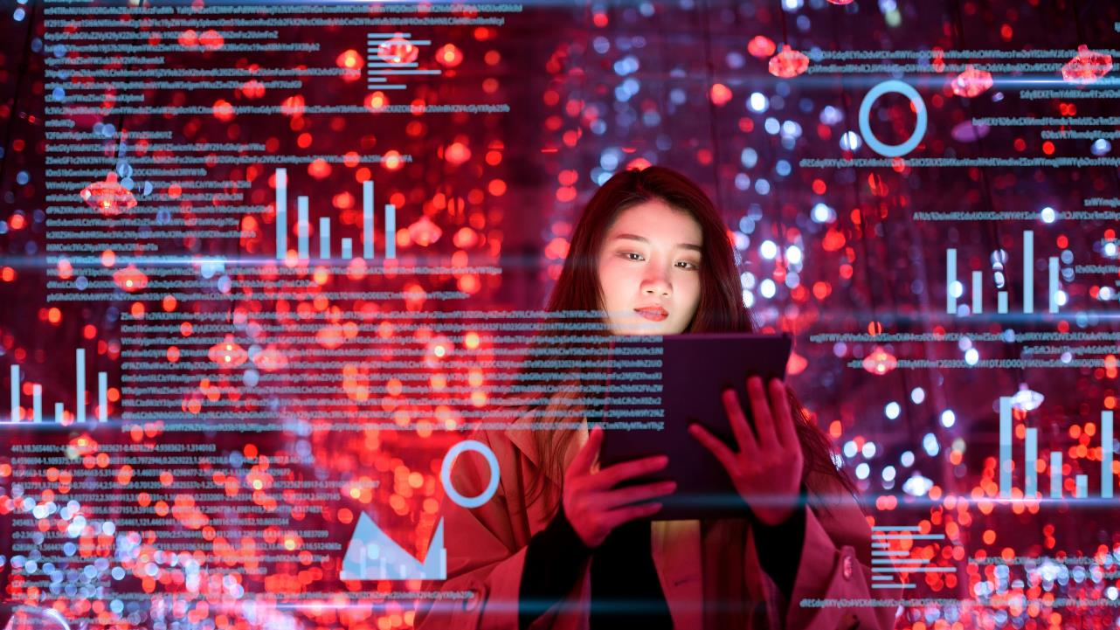
Synthèse
Cette application réalise les basiques de l’intelligence artificielle qui est basé sur l’apprentissage et la prédiction selon un modèle présenté en convertissant les données brute (analogiques) en données calculable par une représentation mathématique,

Slide 14
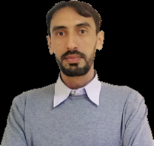
Merci
Nader BEN NEJMA
+216 22 157 930
n.bennejma20110@pi.tn
Références:
https://fr.wikipedia.org/
https://opencv.org/
https://www.python.org/

